Slide 1
th
16 17
傑出校友
110商業簡報選手 吳芯妮製作

Slide 2
16
th
傑出校友
呂林小鳳

Slide 3
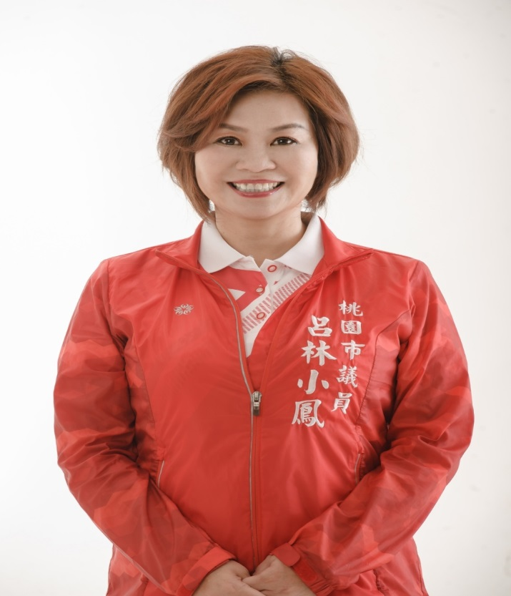
呂林小鳳
民72年畢
綜合商業科
桃園市議員
台灣聲音
廣播主持人
傑出領域：民意代表
桃園市第1、2屆市議員
桃園縣第16、17屆縣議員
桃園市第一屆民進黨部主任委員
八德市第二、三屆市民代表

Slide 4
16
th
傑出校友
邱獻龍

Slide 5
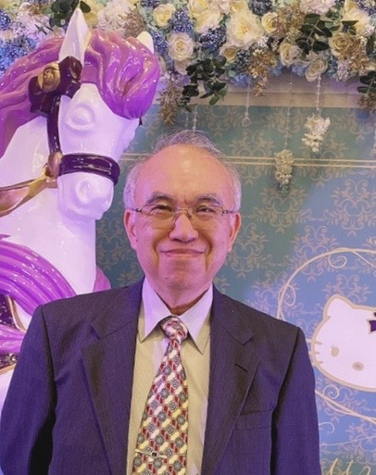
邱獻龍
民58年畢
綜合商業科
益華記帳及
報稅代理人
事務所負責人
專業成就：現任桃園市會計學會理事長
服務母校：擔中壢高商校友會第六屆理事
傑出領域：商業專才

Slide 6
16
th
傑出校友
黃瑞雅

Slide 7
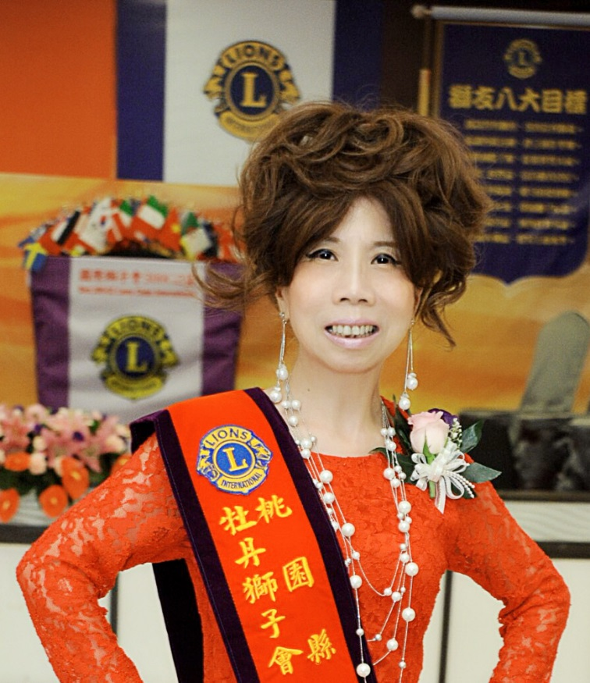
黃瑞雅
民68年畢
會計統計科
永捷會計稅務記帳士事務所所長
專業成就：中華民國記帳士公會全國聯合會秘書長
桃園市記帳士公會第三屆理事長
國家認證：財政部核定頒發「績優記帳士獎」
記帳士法「第一屆國家考試及格證照」
民間團體：牡丹獅子會15-16年度會長
跨足學術：擔任開南大學、龍華科大、健行科大業師
服務母校：中壢高商第六屆校友會理事
傑出領域：專業税務記帳

Slide 8
16
th
傑出校友
鄒明賢

Slide 9
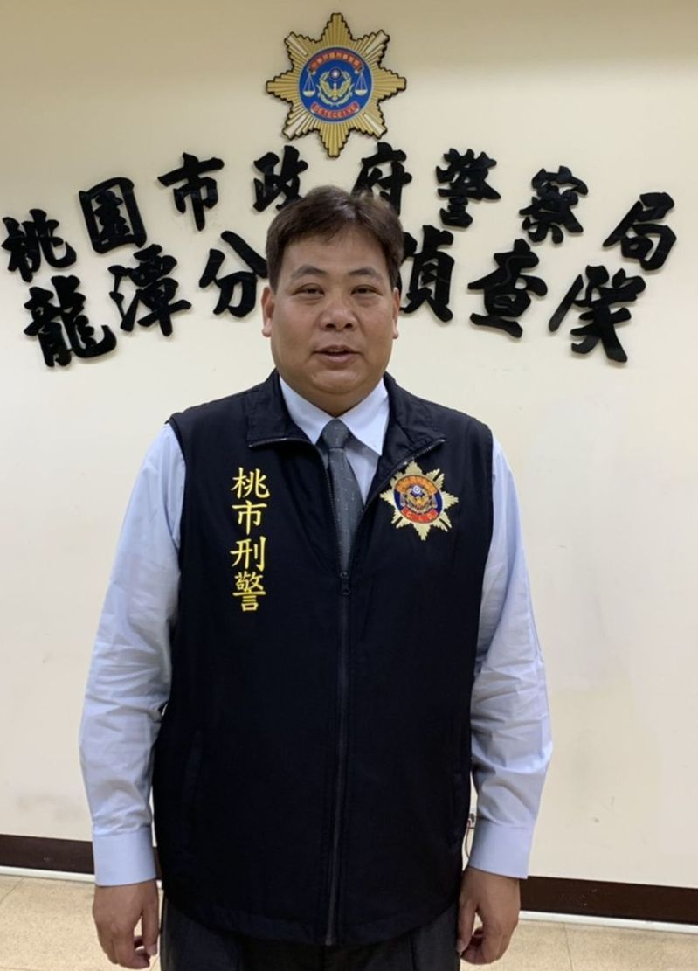
鄒明賢
民81年畢
會計事務科
龍潭警分局
偵查隊小隊長
破案事蹟：從警23年來偵破多起毒品工廠、
兇殺命案、強盜、詐欺等刑事案件
媒體報導：聯合新聞網、自由時報、中時電子報、
桃園電子報等
獲獎榮譽：榮獲2019年刑事楷模績優警員
傑出領域：警務工作

Slide 10
16
th
傑出校友
唐采伶

Slide 11
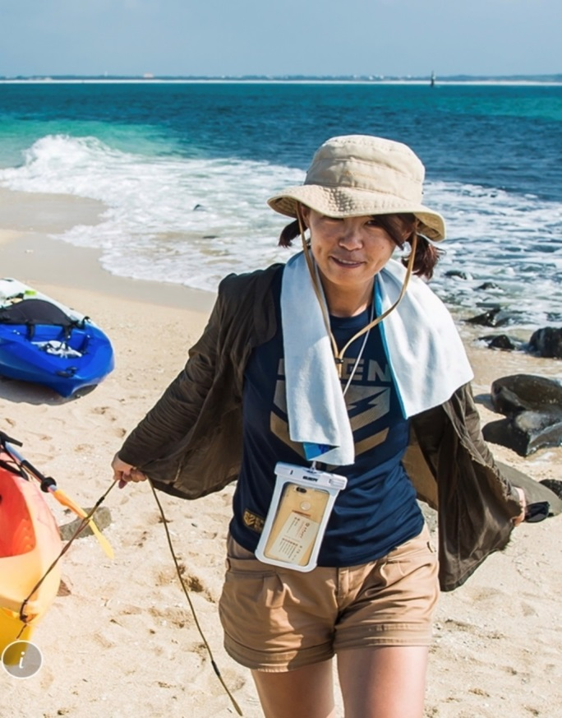
唐采伶
民87年畢
商業經營科
O2 Lab
海漂實驗室負責人
致力環保推廣：205場淨灘、106場環境教育演講
72場海洋廢棄物改造課程、24件中大型海洋廢棄物藝術創作等
環保教育扎根： 走訪38所學校，以藝術課程讓小朋友關心環境問題。
媒體爭相報導：電視節目專訪：公視誰來晚餐
三立在台灣的故事等， 及多家電視新聞台採訪。
平面及網路平台：cheers雜誌、天下雜誌、壹週刊、蘋果日報
自由時報等採訪。
個人獲獎事蹟：2019年信義房屋全民社造行動計劃 – 楷模獎
2019年Cheers快樂工作人雜誌 - 影響新世代女性
傑出領域：海洋生態保育

Slide 12
17
th
傑出校友推薦
盧瑞旦

Slide 13
盧瑞旦
民68年畢
會計統計科
盧老師書法研習班
親自教學
自民國76年擔任專職書法教學35年
自民國86年投入社會服務，於新街國小擔任第二任團長，現任榮譽團長持續持勤25年
創立緣心書畫藝術創作坊，桃園市台藝畫學會常務監事、桃園市武陵十友書畫社秘書
桃園市書畫團體藝術顧問
自民國100年起，於平鎮圖書館舉辦三場翰墨天地、翰墨風華、翰墨傳情百人師生聯展
擔任公益及書畫、藝文界各會策劃主持
用愛心、耐心，持續翰墨耕耘，學生自8~80餘歲，有教無類，持續35年專職書法教學
感受到社會需要更多無私的奉獻，投入教育協助個案孩子輔導及醫療志工，獲獎無數

Slide 14
17
th
傑出校友推薦
陳家珍

Slide 15
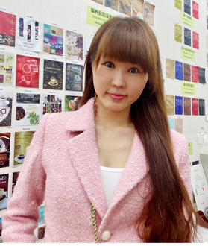
陳家珍
民85年畢
會計統計科
錫安包裝實業
有限公司總經理
樂思企業有限公司負責人
萬袋彩印有限公司負責人
錫安包裝實業有限公司總經理
熱心贊助技藝競賽師、生全額獎勵金
擔任各高中顧問，熱心捐助教育所需經費
熱心公益，定期捐助老人基金會、殘障助養中心等

Slide 16
th
16 17
恭禧獲獎校友
110商業簡報選手 吳芯妮製作

